Slide 1
Storyboard - gruppe 4
Vi har valgt å lage to ulike storyboards som presenterer to ulike ideer. Den første ideen tar utgangspunkt i NRK´s allerede eksisterende klimakalkulator, men vi ønsker å gjøre den mer tilpasset for unge. Her vil tall og statistikk representeres, men vi vil lage en visuell fremstilling som gjør det lettere å forstå hvor stort utslippet er, samtidig som man vil få muligheten til å sammenlikne utslippet med andre.
Den andre ideen er en personlighetstest som skal fortelle brukeren hvilken klimapersonlighet vedkommende har, og man vil få muligheten til å sammenlikne seg selv med andre. Testen forsøker å begrense tall og statistikk.
Vi ønsker å få tilbakemelding fra dere om hvilken idé vi bør satse på før vi kan begynne å tenke mer detaljert!

Slide 2
Idé 1: Klimakalkulator

Slide 3
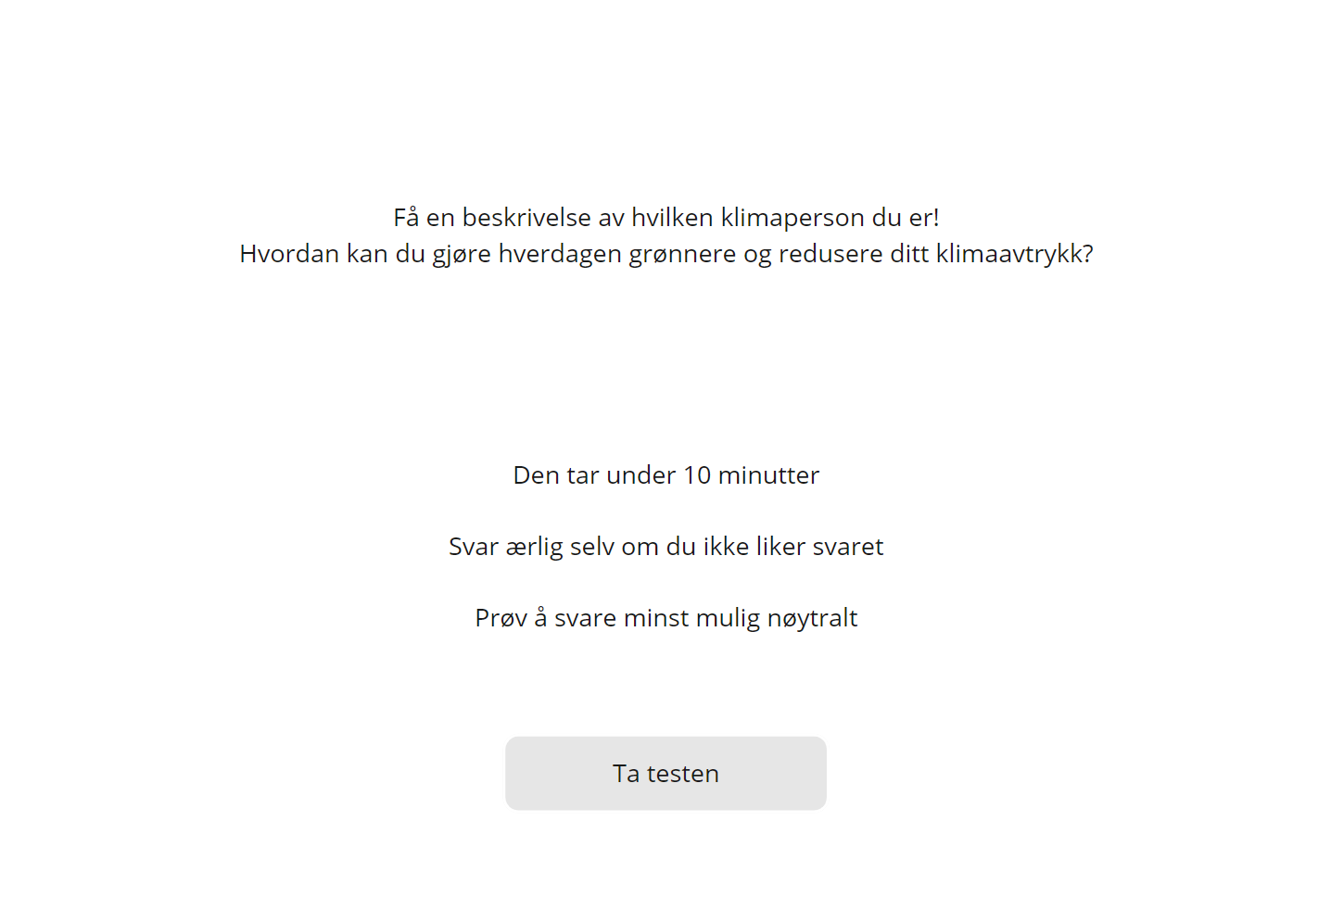
Introduksjon

Slide 4
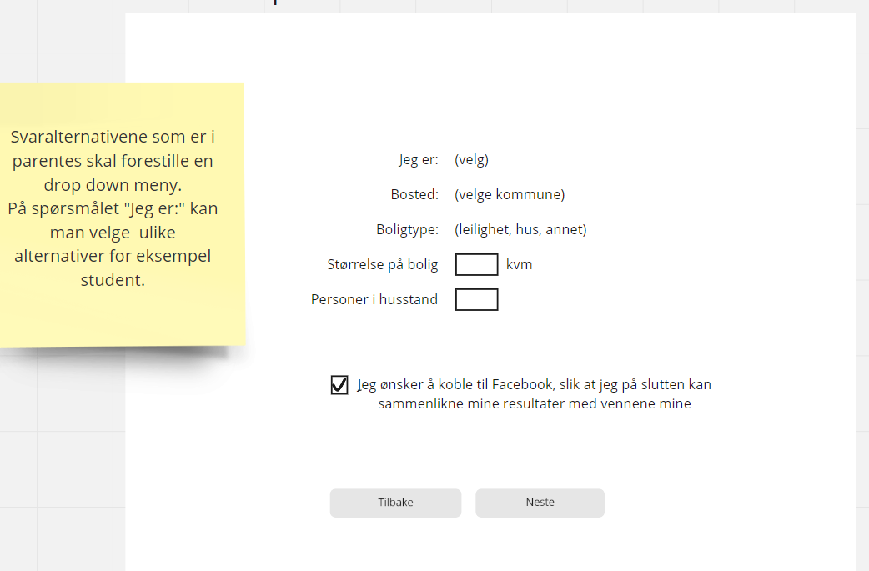
Generelle spørsmål

Slide 5
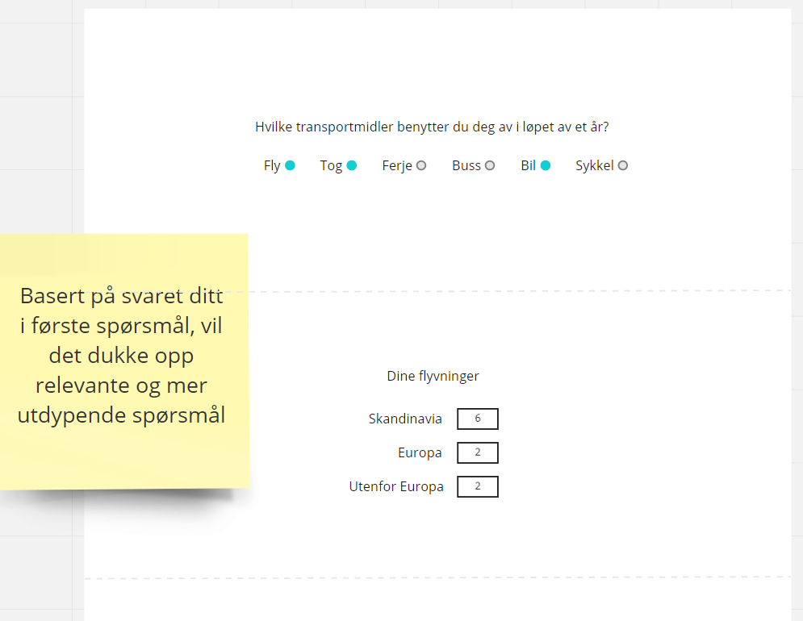
Transport

Slide 6
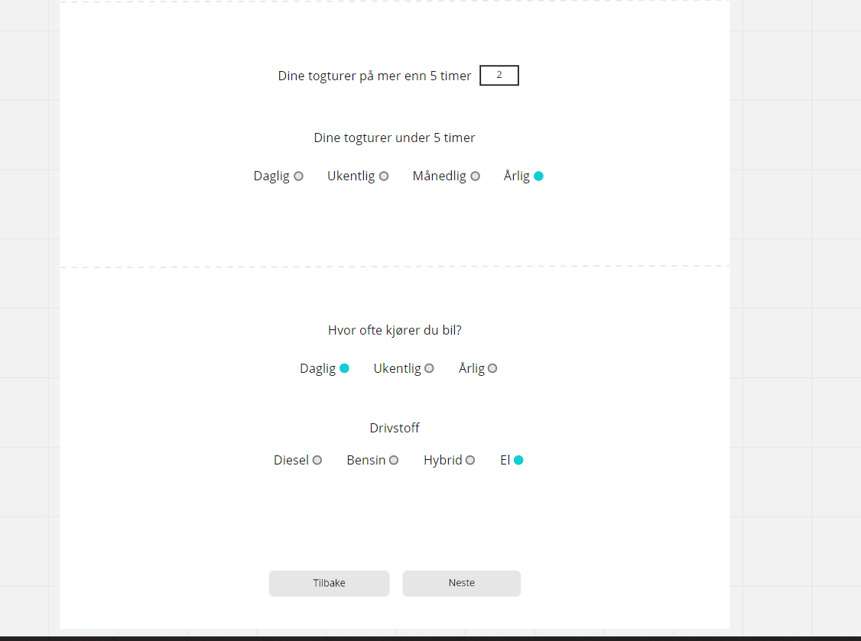
Transport(fortsettelse)

Slide 7
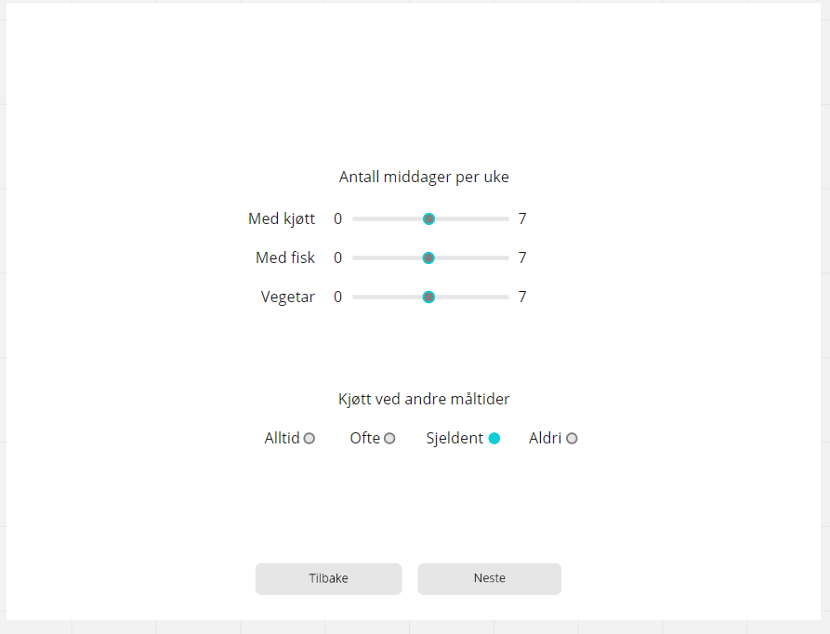
Mat

Slide 8
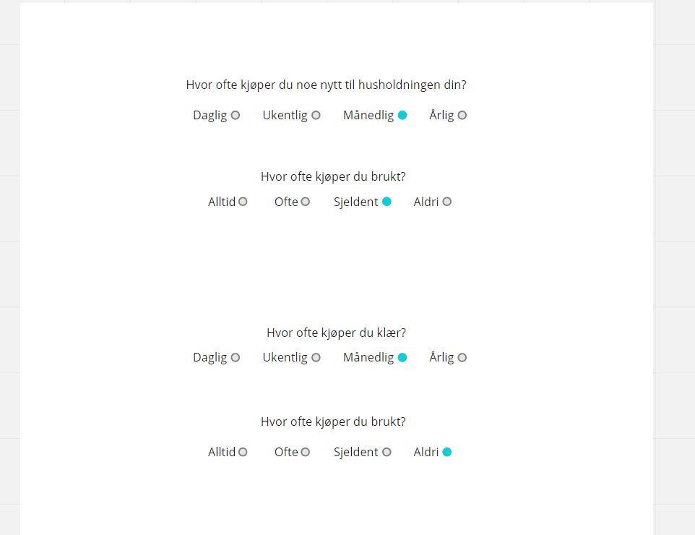
Forbruk

Slide 9
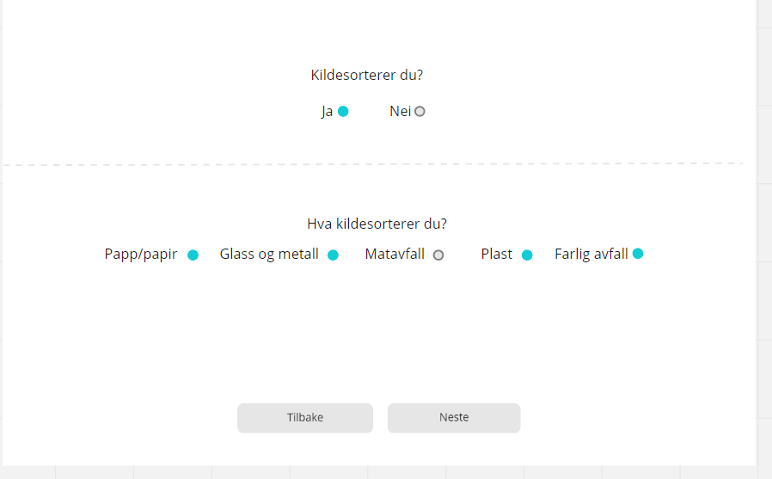
Forbruk fortsettelse

Slide 10
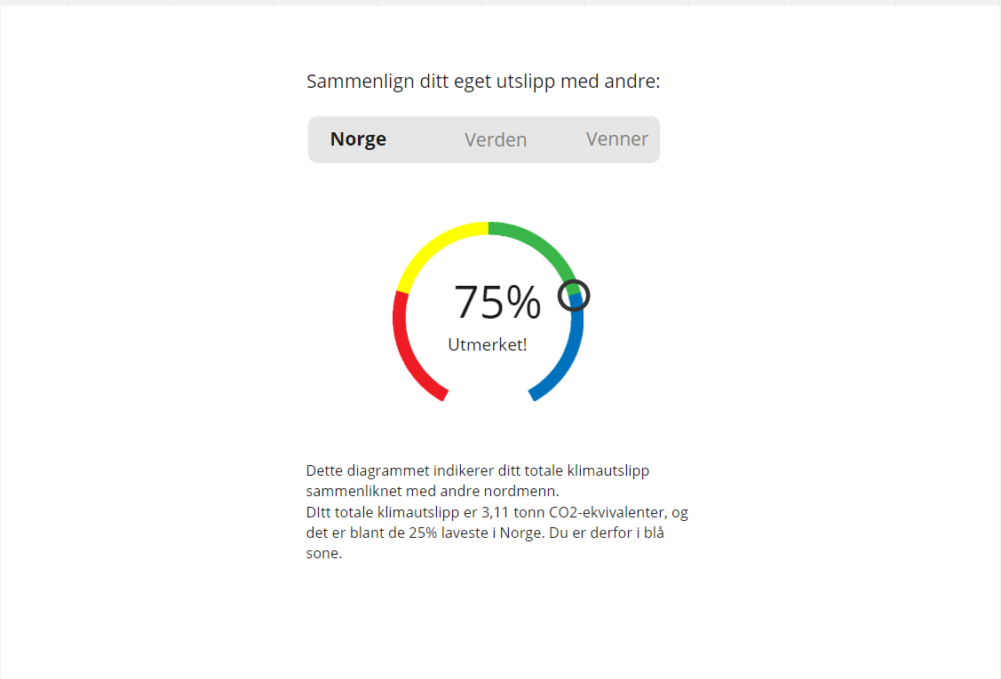
Resultat

Slide 11
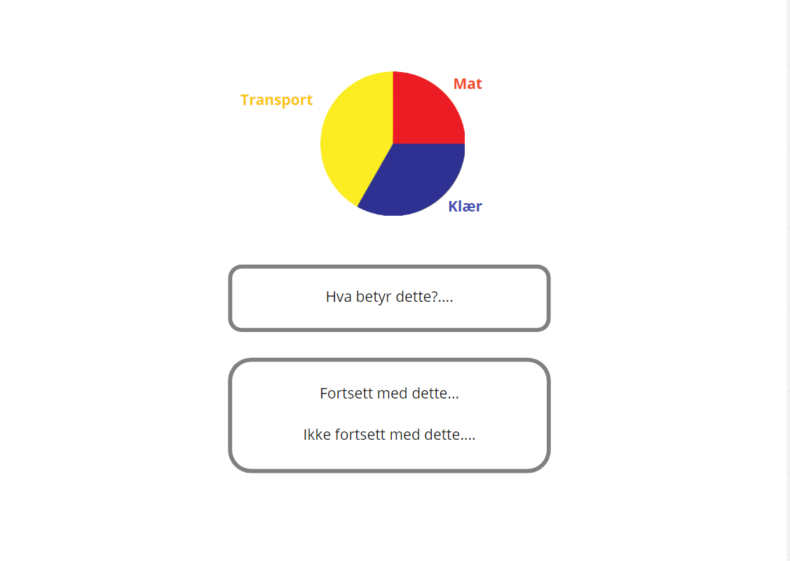
Resultat(fortsettelse)

Slide 12
Idé 2: Personlighetstest

Slide 13
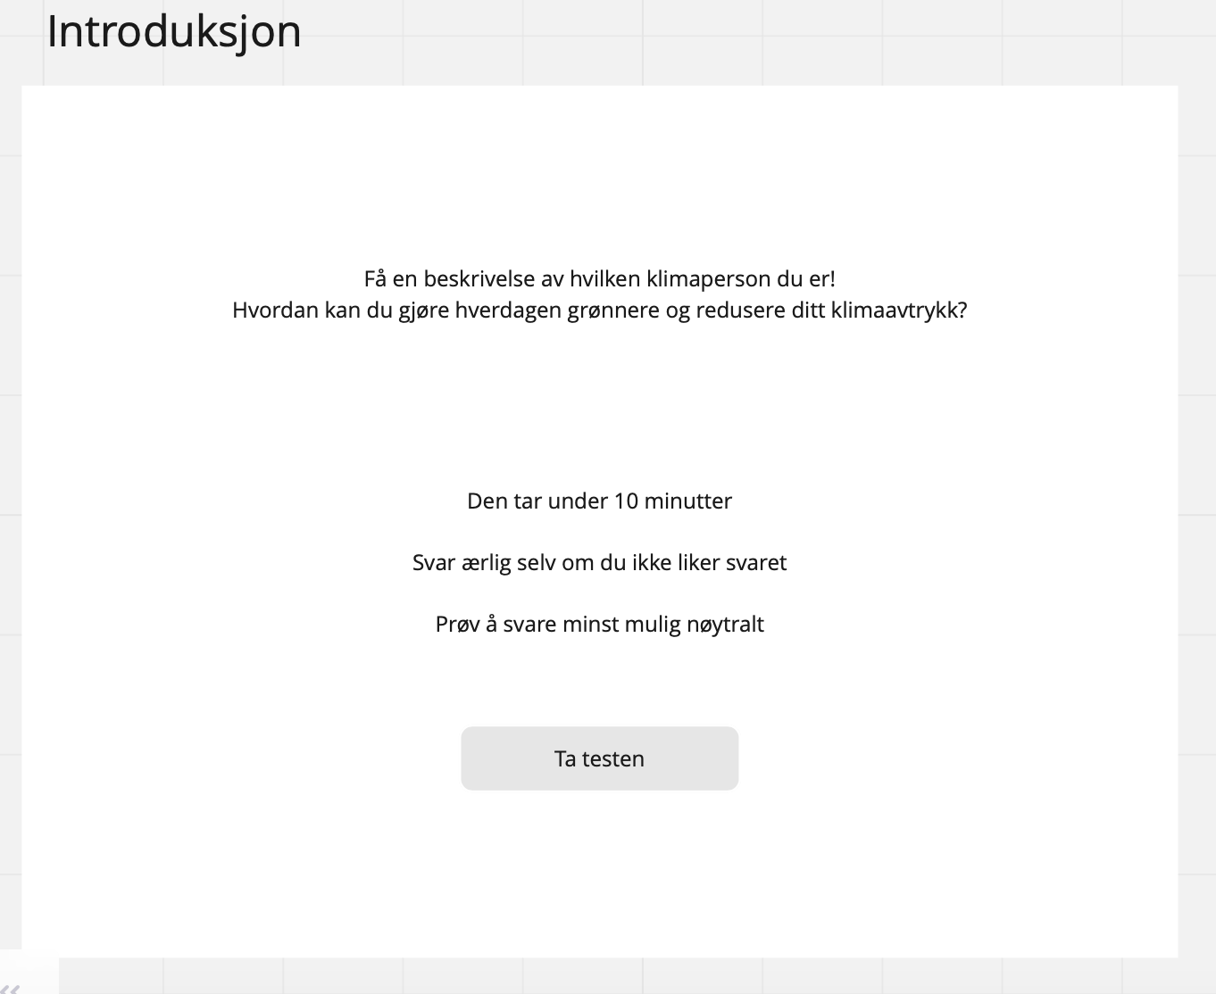

Slide 14
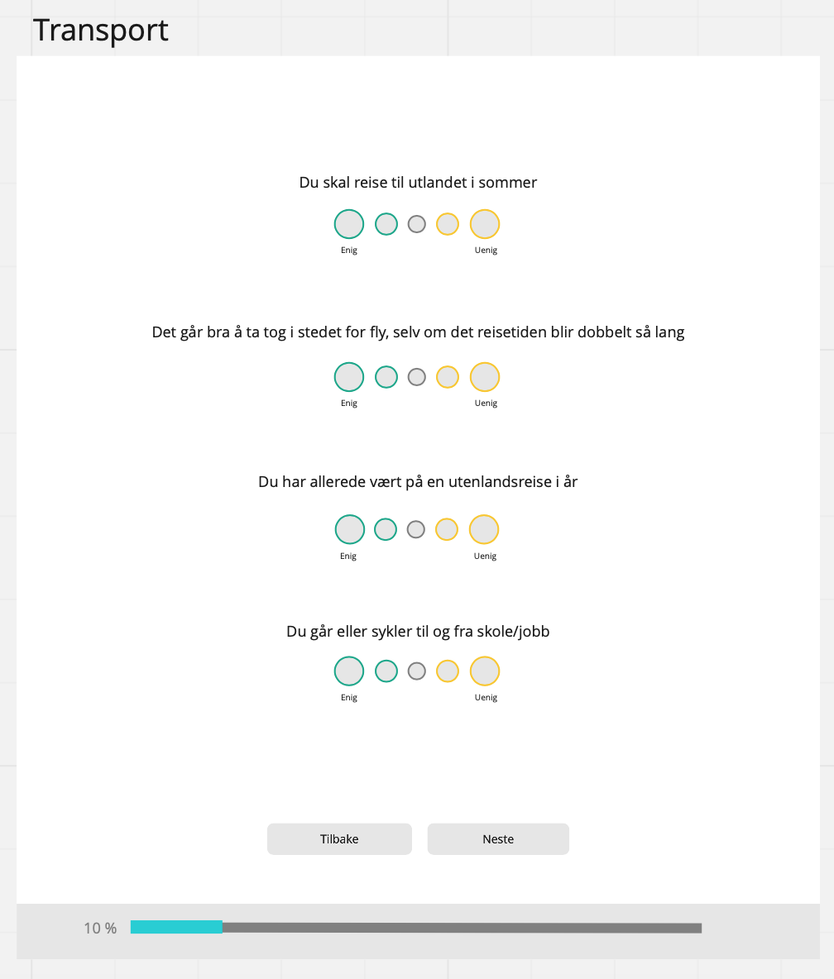

Slide 15
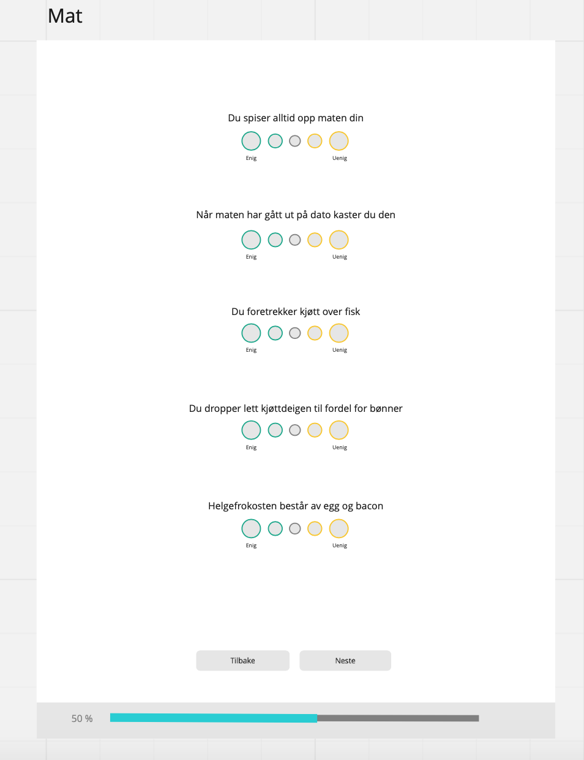

Slide 16
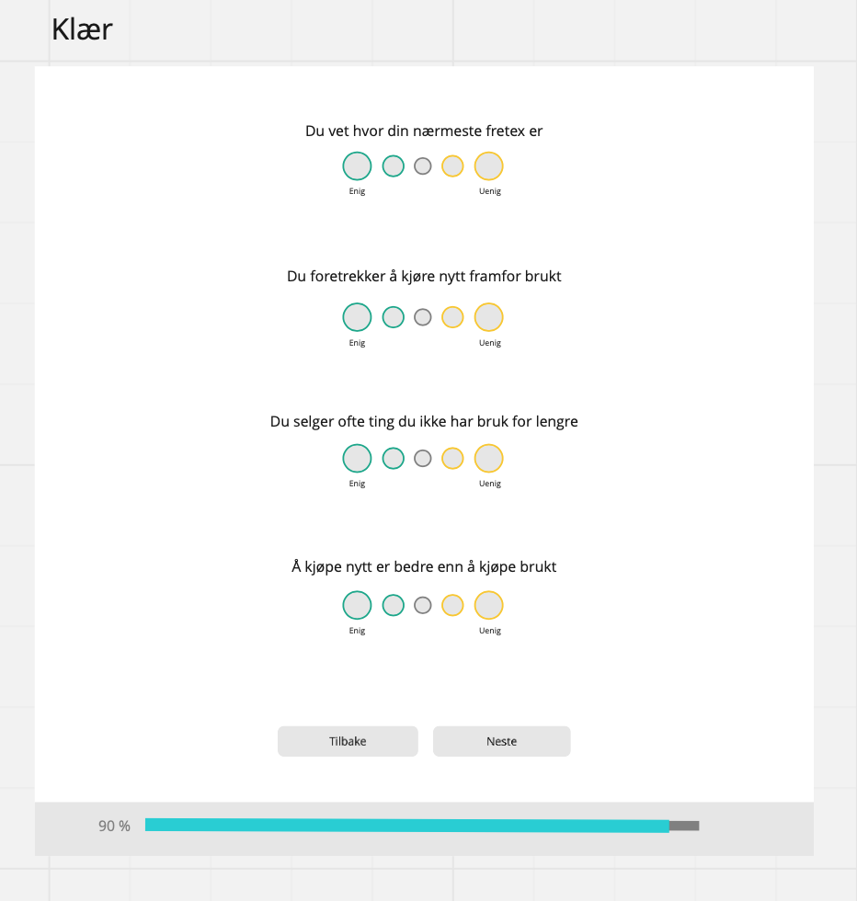

Slide 17
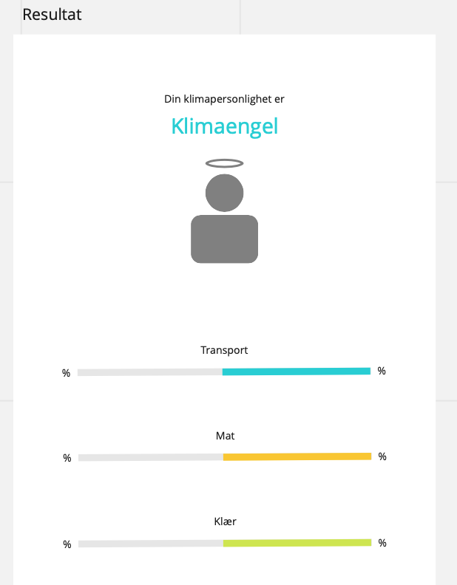

Slide 18
